Slide 1
1
KHỞI ĐỘNG
2
Tiếng gà
Trưa
(Xuân Quỳnh)
3
HÌNH THÀNH KIẾN THỨC
4
THỰC HÀNH
VẬN DỤNG

Slide 2
KHỞI ĐỘNG
1. Em đã từng đi đâu xa quê chưa? Hãy tưởng tượng nếu một ngày em phải xa quê trong một thời gian dài, những hình ảnh, kỉ niệm nào khiến em nhớ nhất. Tại sao?
2. Chia sẻ cùng bạn bè kỉ niệm với những người thân trong gia đình mà em nhớ nhất.

Slide 3
HÌNH THÀNH KIẾN THỨC
(Nguyễn Thị Mến-0985755622-THCS Yên Phong-Ý Yên- Nam Định)

Slide 4
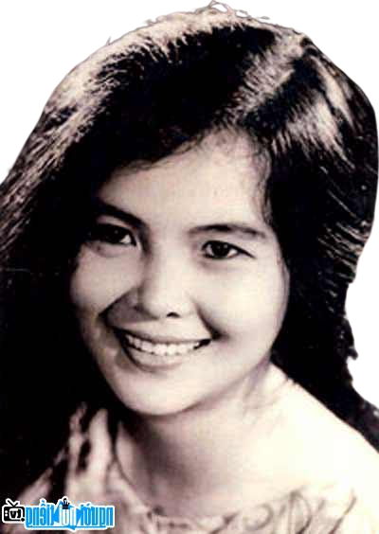
I. Tìm hiểu chung
- - -
1. Tác giả Xuân Quỳnh
Quê ở làng La Khê, ven thị xã Hà Đông, Hà Nội.
1942 – 1988
Là nhà thơ nữ xuất sắc trong nền thơ hiện đại Việt Nam
Phong cách thơ: trẻ trung, sôi nổi, đôn hậu, giàu nữ tính.
Tác phẩm chính: Bài “Tiếng gà trưa”, “Sóng” là những bài thơ hay quen thuộc với bạn đọc trong nhà trường.

Slide 5
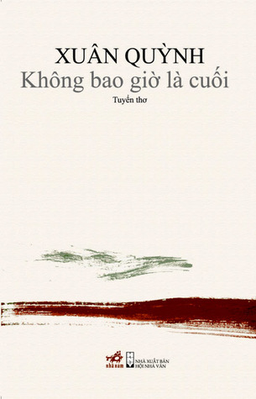
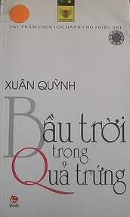
MỘT SỐ TẬP THƠ CỦA TÁC GIẢ

Slide 6
I. Tìm hiểu chung
2. Tác phẩm
a. Xuất xứ
Trích từ tập thơ “Hoa dọc chiến hào” (1968).
Được viết trong thời kì đầu của cuộc kháng chiến chống đế quốc Mĩ.
b. Cách đọc
Đoạn đầu vui, phấn khởi. Chú ý lời kể - tả trữ tình của nhà thơ trong vai anh bộ đội đang nhớ nhà, nhớ bà, nhớ quê.
c. Thể thơ: 5 chữ (biến thể)
Mỗi dòng 5 chữ, số chữ trong một số câu có biến đổi linh hoạt.

Slide 7
I. Tìm hiểu chung
2. Tác phẩm
d. Nhịp
3/2, 2/3, 1/2/2 nhấn mạnh vào các từ ngữ, câu thơ được lặp lại trong bài.
e. Bố cục, mạch cảm xúc
Khổ 1: Tiếng gà trưa đánh thức tình cảm làng quê;
Bố cục
5 khổ tiếp: Tiếng gà trưa gợi về kỉ niệm tuổi thơ;
Khổ cuối: Tiếng gà trưa giục bước hành quân.

Slide 8
I. Tìm hiểu chung
2. Tác phẩm
e. Bố cục, mạch cảm xúc
+ Trên đường hành quân, người chiến sĩ chợt nghe tiếng gà nhảy ổ, gợi về kỉ niệm tuổi thơ.
Mạch cảm xúc
(Hiện tại - quá khứ - hiện tại)
+ Gợi kỉ niệm hình ảnh gà mái mơ, mái vàng với người bà giàu lòng yêu thương.
+ Tiếng gà gợi ước mơ tuổi thơ và tiếng gà trưa đã khắc sâu tình yêu quê hương, đất nước nơi người chiến sĩ, giục bước hành quân.

Slide 9
I. Tìm hiểu chung
2. Tác phẩm
f. Đề tài, chủ đề:
Cảm xúc của người cháu trên đường hành quân khi nghe tiếng gà trưa.
Thể hiện tình bà cháu thắm thiết.

Slide 10
Rubric
Tiêu chí | Xuất sắc | Khá | Đạt | Chưa đạt
1. Sự chuẩn bị
2. Thông tin về tác giả
3. Thông tin về tác phẩm
4. Thiết kế bài trình chiếu
5. Cách thuyết trình

Slide 11
PHIẾU HỌC TẬP 1
Nhiệm vụ: Đọc khổ 1 của bài thơ và hoàn thành nội dung phiếu học tập
NỘI DUNG CÂU HỎI | TRẢ LỜI
1. Tiếng gà trưa vọng vào tâm trí người chiến sĩ vào thời điểm nào? | …
2. Tiếng gà trưa vọng vào tâm trí người chiến sĩ vào thời điểm nào? - Theo em, biện pháp nghệ thuật nào được sử dụng trong khổ thơ này và tác dụng của nó? | …
3. Tại sao trong vô vàn âm thanh, người chiến sĩ lại chỉ ám ảnh với âm thanh của tiếng gà trưa? | …
4. Tiếng gà trưa đem lại cho người chiến sĩ cảm xúc nào? Cảm nhận của em về cảm xúc gợi lên trong lòng anh chiến sĩ. | …

Slide 12
II. Đọc – hiểu văn bản
1. Tiếng gà trưa đánh thức tình cảm làng quê
Âm thanh của làng quê bình dị, thân thuộc.
Trên đường hành quân xa
Thời điểm
cụ thể
Âm thanh
Phá tan cái tĩnh lặng buổi trưa của làng quê.
Dừng chân bên xóm nhỏ
Mang lại niềm vui cho con người chốn thôn quê.
Buổi trưa nắng
Gợi kỉ niệm ấu thơ.

Slide 13
II. Đọc – hiểu văn bản
1. Tiếng gà trưa đánh thức tình cảm làng quê
Nghe xao động nắng trưa Nghe bàn chân đỡ mỏi Nghe gọi về tuổi thơ
Hình ảnh ngôn ngữ chân thực, giản dị.
Cảm xúc của người chiến sĩ
Điệp từ “nghe”, điệp cấu trúc câu “ nghe…”, ẩn dụ chuyển đổi cảm giác: “Tiếng gà trưa” được cảm nhận bằng thính giác qua điệp từ “nghe” cùng tâm tưởng, hồi ức, cảm xúc của tâm hồn.

Slide 14
II. Đọc – hiểu văn bản
1. Tiếng gà trưa đánh thức tình cảm làng quê
->Tiếng gà bình dị, âm thanh của quê hương biểu hiện những giây phút bình yên của cuộc chiến làm cho cho cái nắng hè trở nên xao động, bàn chân không thấy mỏi sau cuộc hành trình chiến đấu dài, khơi dậy kí ức tuổi thơ trong lòng người chiến sĩ.
-> “Tiếng gà trưa” đem lại những cảm giác vừa bồi hồi, xúc động, vừa hạnh phúc. Đó chính là tình làng quê thắm thiết, sâu nặng.

Slide 15
PHIẾU HỌC TẬP 2
Nội dung tìm hiểu | Trả lời
Tiếng gà trưa lặp lại mấy lần trong bài thơ? | …
Tiếng gà ấy đã khơi gợi ở người cháu hình ảnh và kỉ niệm nào của tuổi thơ? | …
Em ấn tượng với hình ảnh, kỉ niệm nào nhất? Vì sao? | …
Người bà hiện lên qua những hình ảnh chi tiết nào? | …
Qua đó em có cảm nhận như thế nào về tình cảm của bà và tình cảm của người cháu đối với bà? | …

Slide 16
II. Đọc – hiểu văn bản
2. Tiếng gà trưa gợi kỉ niệm tuổi thơ thắm tình bà cháu.
Kết nối các đoạn thơ.
Câu thơ: “Tiếng gà trưa” lặp lại
Điểm nhịp cho từng cảm xúc.
Mỗi lần “Tiếng gà trưa” vang lên là một kỉ niệm được gợi về:
+ Kỉ niệm về ổ trứng và đàn gà;
+ Kỉ niệm về nỗi lo lắng của bà, hạnh phúc tuổi thơ của cháu;
+ Kỉ niệm giấc mơ hạnh phúc tuổi thơ.

Slide 17
II. Đọc – hiểu văn bản
2. Tiếng gà trưa gợi kỉ niệm tuổi thơ thắm tình bà cháu.
Hình ảnh ấn tượng
->Nghệ thuật kể tả’, điệp điệp từ “này”,
đảo ngữ “Khắp mình hoa đốm trắng”
Tính từ chỉ màu sắc: hồng, đốm trắng, vàng óng
Hình ảnh kỉ niệm ổ trứng và đàn gà
->Tạo bức tranh kí ức nhiều màu sắc hài hòa, tươi sáng, bình dị của làng quê.
-> Gợi tả màu sắc tươi sáng, hình ảnh đẹp, bình dị, thân thuộc

Slide 18
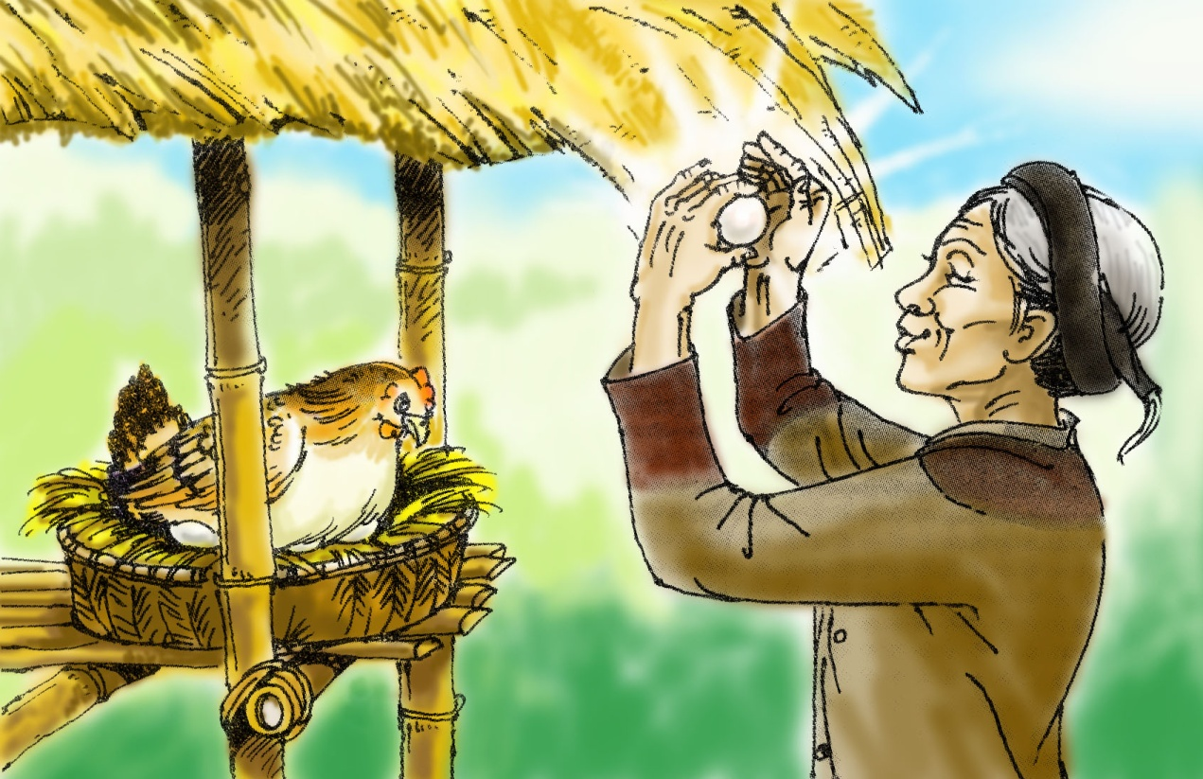
II. Đọc – hiểu văn bản
2. Tiếng gà trưa gợi kỉ niệm tuổi thơ thắm tình bà cháu
Hình ảnh ấn tượng
Hình ảnh bà chăm chút từng quả trứng
Động từ: “khum”, “soi”
Từ láy “chắt chiu”
->Người bà thôn quê tần tảo, chịu thương chịu khó, chắt chiu từng niềm vui nhỏ trong cuộc sống đầy lo toan, vất vả

Slide 19
II. Đọc – hiểu văn bản
2. Tiếng gà trưa gợi kỉ niệm tuổi thơ thắm tình bà cháu
Hình ảnh ấn tượng
Hình ảnh nỗi lo lắng của bà và niềm vui tuổi thơ của cháu
Điệp ngữ: “hằng năm”: Gợi ra một quãng thời gian dài, triền miên những nỗi lo âu của bà. Cho thấy tuổi thơ của người chiến sĩ gắn liền với niềm vui, trong trẻo, đầy tình yêu thương ở gia đình, làng quê.

Slide 20
II. Đọc – hiểu văn bản
2. Tiếng gà trưa gợi kỉ niệm tuổi thơ thắm tình bà cháu.
Hình ảnh ấn tượng
Hạnh phúc
tuổi thơ
của cháu
Những ước mơ nhỏ bé, đơn sơ, giản dị đó được gợi ra hình ảnh người bà chắt chiu từng quả trứng, nâng niu từng sự sống để cuối năm có tiền mua quần áo mới cho cháu
=> Bà đã thực hiện ước mơ tuổi thơ của cháu

Slide 21
II. Đọc – hiểu văn bản
2. Tiếng gà trưa gợi kỉ niệm tuổi thơ thắm tình bà cháu
Hình ảnh ấn tượng
Hình ảnh bà hiện lên
Cách bà chăm chút từng quả trứng;
Hình ảnh người bà và tình bà cháu
Những nỗi lo âu của bà;
Yêu thương, quan tâm tha thiết - một tình thương bao la, to lớn, cho đi mà không cần nhận lại điều gì;
Thể hiện tình cảm của bà
Bà chăm lo cho đàn gà, nâng niu những quả trứng với niềm ao ước, mong muốn một điều ước nhỏ nhoi để cuối năm bán gà mua cho cháu quần áo mới;
Tình cảm của người cháu
Cháu luôn nhớ, biết ơn bà về những lo toan quan tâm.

Slide 22
II. Đọc – hiểu văn bản
3. Tiếng gà trưa gợi những suy tư
Suy tư hạnh phúc.
Tiếng gà trưa gợi
Suy tư về cuộc chiến đấu.

Slide 23
II. Đọc – hiểu văn bản
3. Tiếng gà trưa gợi những suy tư
Tiếng gà trưa bình dị của quê hương gợi hình ảnh cuộc sống ấm no, bình yên. Nó đánh thức tình cảm bà cháu, tình cảm gia đình quê hương. Âm thanh bình dị ấy đã nâng bước hành quân nên “mang bao nhiêu hạnh phúc”.
Tiếng gà trưa gợi những suy tư về hạnh phúc
“Giấc ngủ hồng sắc trứng” là giấc mơ đẹp đầy tin yêu, hi vọng. Giờ đây khi đã trở thành người lính, giấc mơ tuổi thơ ấy lại trở vể trong tâm trí cháu.

Slide 24
II. Đọc – hiểu văn bản
3. Tiếng gà trưa gợi những suy tư
“Vì lòng yêu tổ quốc”
Tiếng gà giúp người lính nhận ra mục đích cao đẹp của cuộc chiến đấu
Tiếng gà trưa suy từ về cuộc chiến đấu, giục bước quân hành
“ Vì xóm làng”
“ Vì bà”
“Vì tiếng gà”- “ổ trứng hồng”
Nhấn mạnh, khẳng định niềm tin vào chân lí của cuộc chiến đấu. Chiến đấu để bảo vệ những gì chân thật, quý giá, thân thương
Điệp từ “vì” lặp lại
Giúp lời thơ thêm tha thiết, mãnh liệt.
Khẳng định tình yêu quê hương tha thiết trong lòng cháu.

Slide 25
III. Tổng kết
1. Nghệ thuật
Thể thơ 5 tiếng
Biểu cảm qua tự sự, miêu tả.
Điệp ngữ, đảo ngữ, so sánh, tính từ, động từ...

Slide 26
IV. Tổng kết
2. Nội dung -Ý nghĩa
Tiếng gà trưa đã gọi về những kỉ niệm đẹp đẽ của tuổi thơ và tình bà cháu. Tình cảm gia đình đã làm sâu sắc thêm tình yêu quê hương đất nước.
Tình cảm yêu thương, thiêng liêng, quý giá, kính trọng và biết ơn về những hi sinh to lớn của người bà kính yêu.
Tình yêu quê hương, đất nước rộng lớn, sâu sắc, cao cả.

Slide 27
THỰC HÀNH
Bài 1: Vẽ sơ đồ tư duy ghi nhớ nội dung bài học.
Bài 2: Tìm và phân tích tác dụng của biện pháp tu từ “Điệp ngữ” được sử dụng trong bài.

Slide 28
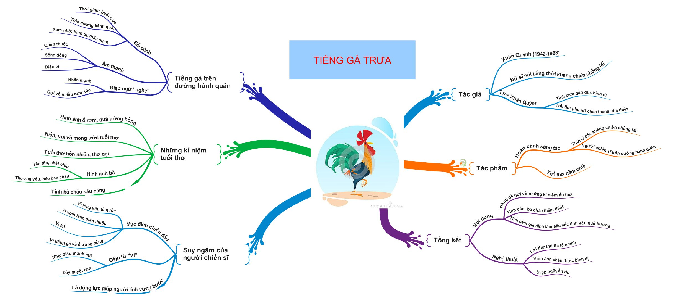

Slide 29
THỰC HÀNH
Bài 2: Biểu hiện của biện pháp tu từ điệp ngữ trong bài thơ.
+ Điệp câu “Tiếng gà trưa”
+ Điệp cấu trúc “nghe....”
+ Điệp từ “vì”
*Tác dụng:
- Nhấn mạnh ý;
- Tạo nhịp điệu;
- Liên kết ý.

Slide 30
VẬN DỤNG
Bài 1. Tìm đọc một bài thơ năm chữ
+ Nhận biết hình thức của thể thơ;
+ Nội dung đề tài, chủ đề, cảm xúc của nhân vật trữ tình.
Bài 2. Đọc bài “ Nắng mới”- Lưu Trọng Lư và trả lời câu hỏi: Bài thơ “Nắng mới” của Lưu Trọng Lư cũng được mở đầu bằng hình ảnh ánh nắng và tiếng gà trưa, cũng từ tiếng gà gợi nhớ tới quá khứ nhưng lại theo một mạch thơ khác hẳn so với mạch thơ trong bài “Tiếng gà trưa”. Em hãy chỉ ra điểm giống và khác nhau của hai bài thơ này.

